Slide 1


Étudier les erreurs des étudiants pour mieux faire apprendre
AQPC 2015
Énergie et synergie entre les acteurs
de l’enseignement et de l’apprentissage
au collégial
Manon Brière (M.Éd.)
Collège Ahuntsic

Slide 2
Mon intérêt pour ce sujet
Cours de Didactique au DE – Du savoir spécialisé au savoir à enseigner
L’ouvrage de Jean-Pierre Astolfi (L’erreur un outil pour enseigner)
L’utilisation de la métaphore de la fleur didactique pour interroger mes pratiques vis-à-vis mes contenus d’enseignement

Slide 3
Les erreurs constituent une source abondante et inépuisable de repères pour l’apprentissage.
Mais comment les erreurs des étudiants sont-elles analysées et utilisées par les enseignants?

Slide 4
Visées de la recherche
Analyse des pratiques didactiques des enseignants concernant les erreurs des étudiants.
http://www.cdc.qc.ca/universite/sherbrooke/033628-briere-analyse-pratiques-didactiques-personnel-enseignant-collegial-erreurs-etudiants-essai-usherbrooke-2015.pdf .

Slide 5
OBJECTIFS de l’étude
Identifier les pratiques enseignantes concernant les erreurs en lien avec les perceptions et représentations identifiées;
Analyser les pratiques concrètes;
Définir l’influence des représentations et perceptions enseignantes sur les pratiques concernant les erreurs.

Slide 6
Méthodologie
Étude de cas exploratoire, qualitative et interprétative Entrevues semi-dirigées
Cinq enseignants au collégial entre 8 et 29 ans d’expérience provenant de programmes d’enseignements diversifiés du collégial
15 variables suggérées par le questionnaire d’entrevue
218 codes
1333 segments des propos codés dont plusieurs sélectionnés pour définir les pratiques enseignantes concernant les erreurs

Slide 7
Question et réponses …. à vous de jouer
Quels seraient vos propos pour décrire vos pratiques selon les erreurs que vous détectez?
Faisons l’exercice
Qu’est-ce que les erreurs des étudiants vous amènent à faire?

Slide 8
Quel que soit le programme d’enseignement l’erreur suscite
Remise en question
Recherche de la cause
Étude des stratégies d’évaluation
Utilisation de l’erreur dans de nouveaux exercices
Vérification des étapes de la construction des connaissances
Réinvestissement des notions
Recherche de l’autonomie des étudiants
Préoccupation quant à la motivation de étudiants
Autres

Slide 9
Tranche de vie d’enseignants
L’erreur me fait poser des questions moi-même sur la manière dont j'aborde le concept, sur le temps que j'y consacre.
C'est une chose de faire un travail, mais si on ne le regarde jamais après, on ne va rien apprendre…. , pour qu'il y ait plus de chance que ça reste long terme, j'ai produit un guide d’étude personnelle permettant aux étudiants de corriger leurs erreurs.
Un étudiant qui ne fait pas d'erreurs m'inquiète parce que le jour où il va être confronté à l'erreur, il ne saura pas quoi faire, il n'aura pas de stratégie de solution.
Comment c'est construit dans la tête de l’étudiant ?
Je ne mets pas ça sous le tapis et je reviens, on reprend ça. Comme une pâte à pain, les étudiants vont la pétrir… alors donc, ils corrigent et ça a transformé mon enseignement pour le mieux.

Slide 10
Les résultats dévoilent qu’étudier les erreurs des étudiants contribue à mieux faire apprendre et le processus utilisé par les enseignants y est décrit.

Slide 11
Présentation des résultats
Les participants possèdent une façon d’explorer les erreurs des étudiants que la cause de l’erreur soit perçue ou connue;
Les propos relevés confirment que l’erreur est sans aucun doute une préoccupation et qu’elle suscite une multitude de pratiques;
Les enseignants font le lien entre l’erreur et l’apprentissage, bien qu’ils passent rapidement à l’action;
Ils identifient clairement les erreurs fréquentes, récurrentes et l’importance de l’erreur en rapport aux objectifs d’apprentissage.

Slide 12
Principaux constats…peu d’indices sont révélés concernant…
L’erreur et le processus par lequel elle se produit n’ont pu être documentées au cours de la recherche
Particulièrement, la démarche par laquelle s’est produite l’erreur provenant d’une surcharge cognitive ou de la complexité propre des contenus a été peu explicitée.

Slide 13
Pièges dans lesquels tombent les enseignants
PIÈGES DÉNOTÉS
Savoir d’expérience (discrédite ou minimise l’importance de l’étude approfondie de la démarche ayant conduit à l’erreur)
Limite de temps (peu de considération sur les bénéfices d’un élagage des contenus)

Slide 14
Les pratiques enseignantes en 3 concepts
L’analyse des propos des participants identifie les pratiques concernant l’erreur selon trois concepts:
la cause perçue de l’erreur;
la cause connue de l’erreur;
l’influence des représentations de l’erreur sur les pratiques enseignantes.

Slide 15
La cause perçue de l’erreur
La cause perçue de l’erreur conduit vers un processus de recherche d’indices qui permet de saisir, de discerner l’erreur par le sens ou par l’esprit et qui par la suite, permet de guider sur le choix de la stratégie et d’intervenir sur l’enseignement et l’apprentissage. Brière, M. (2015) p.88

Slide 16

Processus d’étude de la cause perçue et de la cause connue de l’erreur
1ère analyse
Caractéristiques des étudiants et réactions devant l’erreur
Analyse sommaire de la situation
Cause perçue de l’erreur
Action intuitive-Réflexe-Essai-Erreur
Cause connue de l’erreur
2e analyse
Motivation et aspects relationnels à privilégier
Responsabilisation des étudiants
Action planifiée-
Essai-Erreur
Détection
de l’erreur
Nouveau rapport aux savoirs concernant la cause de l’erreur

Slide 17
La cause connue de l’erreur
La cause connue de l’erreur est définie comme un processus comportant l’investigation de ce qui induit l’erreur pour sélectionner, dans le répertoire d’expérience de l’enseignante ou l’enseignant, ce qu’il connaît de l’erreur, s’en former une idée ou un concept afin de choisir une action adaptée. Brière, M. (2015) p.88

Slide 18
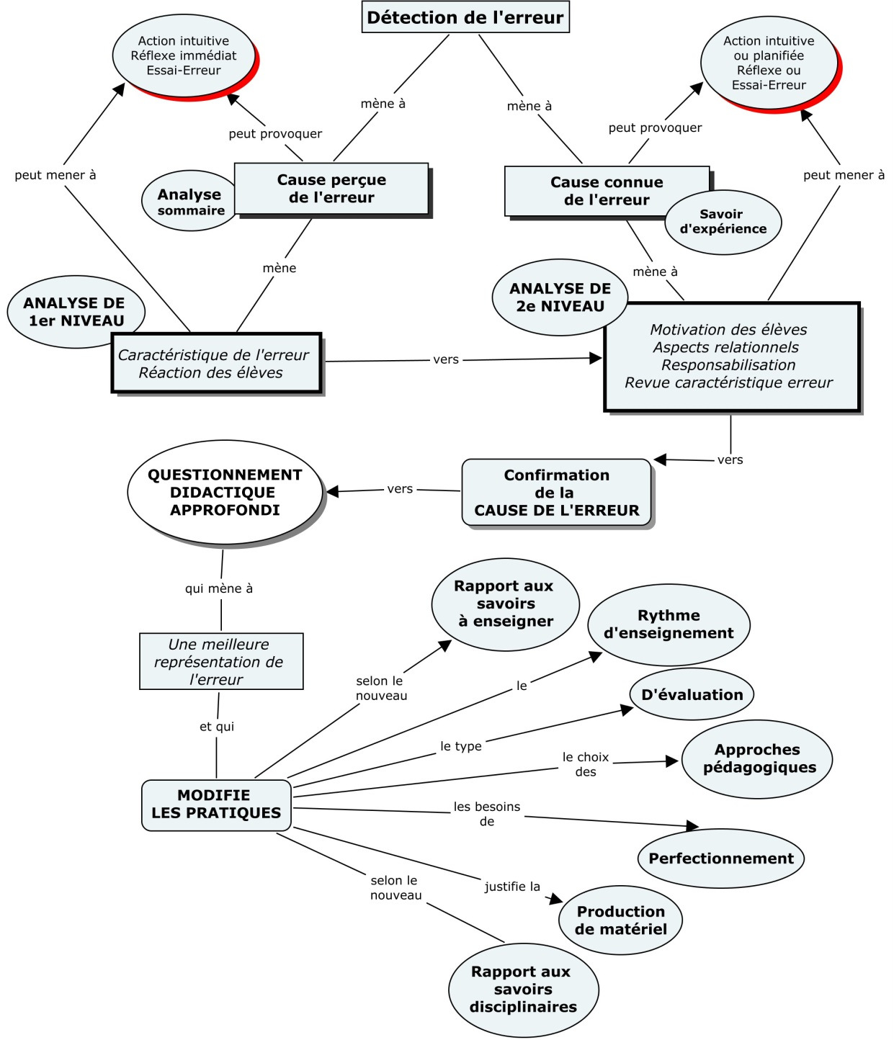
Processus d’étude de l’erreur

Slide 19
Lien entre le processus d’étude de l’erreur et le cadre de référence pour le questionnement didactique

Slide 20
Action intuitive- Réflexe immédiat
Essai-erreur
Erreur
détectée
Essai-erreur
Action planifiée
Cause perçue
de l’erreur
Modification des pratiques
Analyse de 1er niveau
Caractéristique de l’erreur et
Réaction des étudiants
Cause connue
de l’erreur
Modifie les stratégies d’évaluation, d’apprentissage
et le rythme d’enseignement
Utilisation de l’erreur pour enseigner
1
Savoirs
Modifie le rapport aux savoirs disciplinaires
2
5
Modifie le
rapport aux
savoirs à
enseigner
Contenus
4
3
Analyse de 2e niveau
Motivation des étudiants
Relation enseignant-étudiant
Responsabilisation de l’étudiant
2e étude caract. l’erreur
Modifie le matériel produit et les besoins de perfectionnement
Enseignement
Apprentissage

Slide 21
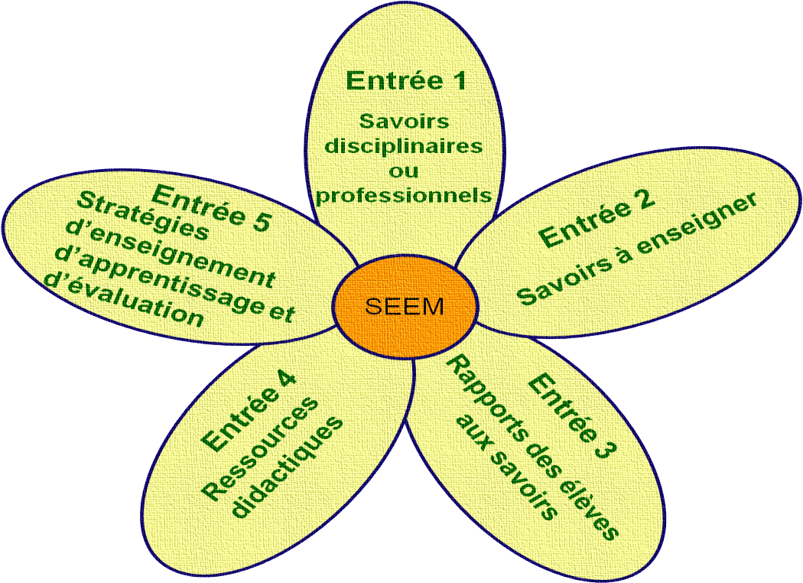
Question didactique (rapport aux savoirs) selon un cadre théorique
Ce sont des questions en lien avec des savoirs que les enseignants doivent détenir sur l’enseignement de leur matière et qu’ils doivent solliciter dans les décisions concernant les meilleures pratiques d’enseignement et d’apprentissage. (Bizier, 2010, p.27)
La fleur didactique
Lapierre, L. (2007). Guide d’accompagnement du cours DID-868 à l’intention des répondantes et des répondants locaux de Performa. Sherbrooke: Cégep de Sherbrooke et Université de Sherbrooke, Performa.

Slide 22
Interprétation des résultats
Le rapport aux savoirs qu’entretiennent les enseignants concernant les erreurs des étudiants est orienté davantage vers les stratégies à privilégier que vers des processus cognitifs mis en cause.
Ce rapport aux savoirs favorise davantage l’apprentissage des contenus que le recours à un processus de réflexion plus approfondie suscité par le questionnement didactique de l’erreur (Brière, 2015, p.132).

Slide 23
L’étude de l’erreur pour valider la pertinence des pratiques
Les pratiques enseignantes sont constituées de gestes intuitifs, d’essai-erreur et de tentatives qu’il s’avère importantes à qualifier.
Une validation de la pertinence des gestes posés intuitivement de ceux qui méritent une attention particulière pour éviter l’erreur reste à établir.

Slide 24
Pour accéder à la face cachée de l’erreur
Aussi bizarres que paraissent les réponses de prime abord, il s’agit de se mettre en quête du sens qu’elles peuvent avoir, de retrouver les opérations intellectuelles dont elles sont la trace.
Certes, il n’est pas assuré qu’une réponse qui nous surprend (ou nous irrite) contienne une logique identifiable, il se peut fort bien même qu’elle soit le fruit de la seule ignorance ou de la distraction, mais voilà : si je pars de ce principe-là, je cesse de pousser la réflexion au-delà.
Et du coup, si du sens s’y trouvait caché, je m’interdis de pouvoir y accéder. (Astolfi, 2009, p.17)

Slide 25
Le questionnement sur l’erreur est réalisé selon
L’analyse de la situation;
La caractéristique ou le type d’erreur;
La réaction des étudiants devant les erreurs;
Les aspects relationnels à privilégier;
La responsabilisation de l’étudiant devant ses erreurs.
L’approche globale vers la finalité de l’étude de la cause de l’erreur favorise la synergie entre l’étudiant et l’enseignant

Slide 26
Le questionnement est réalisé par le biais de
L’utilisation de l’erreur pour s’en former une idée ou un concept, soit, établir les nouveaux rapports aux savoirs;
Les stratégies d’évaluation repensées;
Le rythme d’enseignement ajusté;
L’approche pédagogique revisitée;
Les perfectionnements enseignants appropriés;
Le matériel adapté.

Slide 27
Utiliser le processus d’étude de l’erreur pourra…..
Favoriser des pratiques plus adaptées selon les étapes d’analyse suggérées par le processus d’étude de l’erreur
Rendre l’enseignant plus confiant du choix des pratiques qu’il privilégie parce qu’elles sont qualifiées et pertinentes selon l’importance à accorder à l’erreur.
Aider par l’étude de l’erreur le réinvestissement de pratiques qui favorisent une plus grande responsabilisation des étudiants concernant leurs erreurs.

Slide 28
Conclusion
Représentation réaliste de l’erreur pour son utilité
Confiance des acteurs
Énergie et synergie

Slide 29
Période de questions
Commentaires
Réactions
Questions

